Slide 1

Notes:
Aktuelle Version 12.1

Slide 2
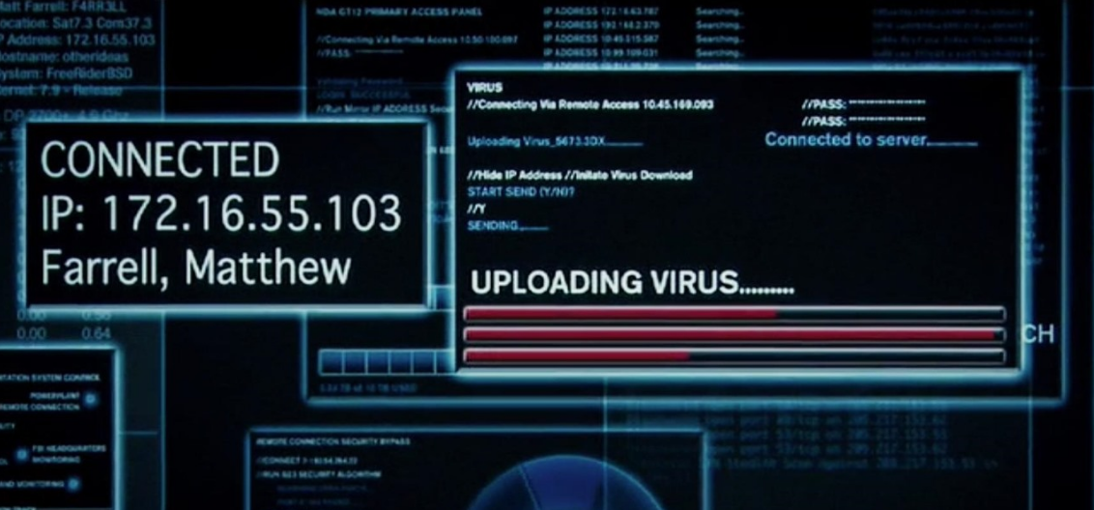
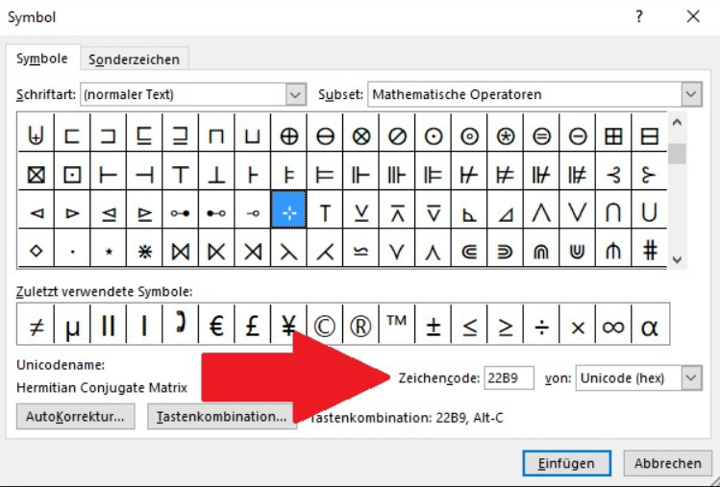
Was ist Unicode

Slide 3

ALT+UNICODEAUFNUMPAD
Geht Windowsweit zur Zeicheneingabe

Slide 4
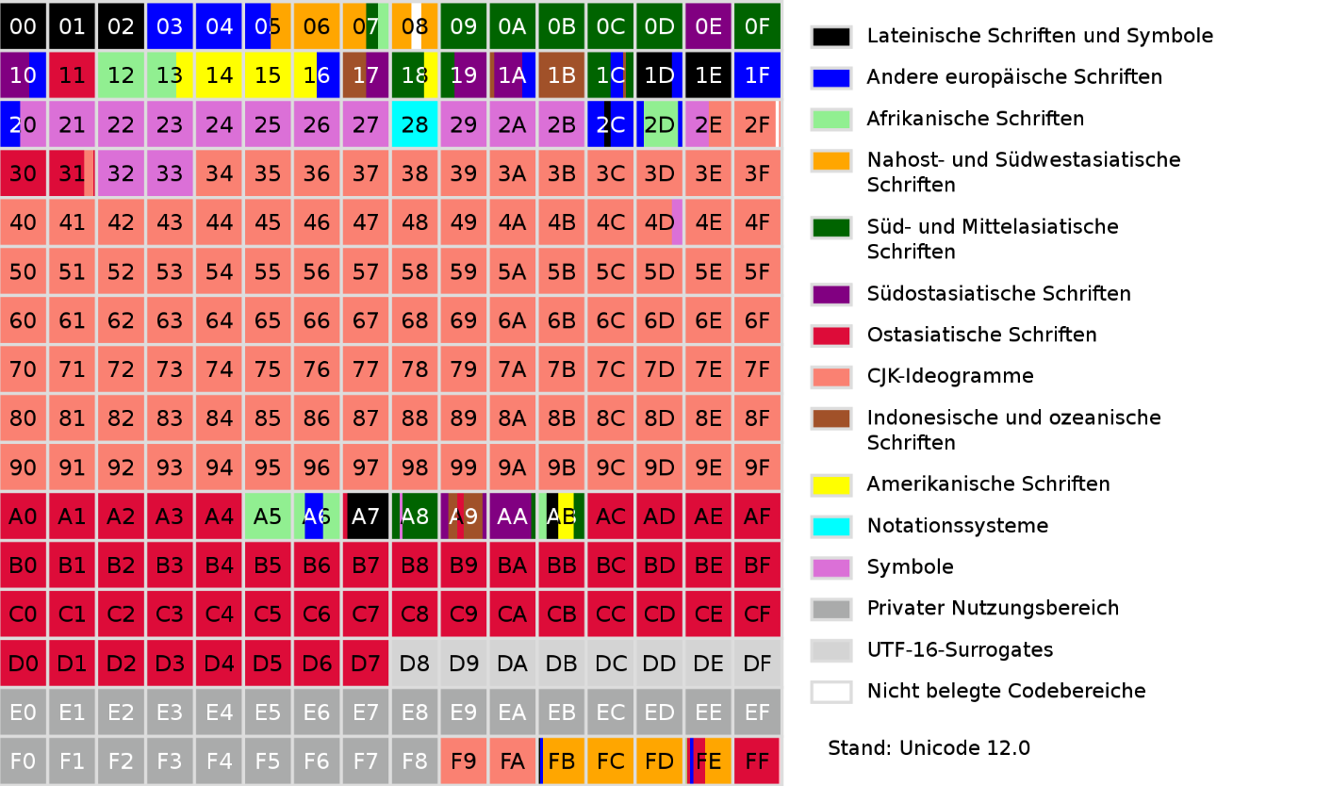
ALT+UNICODEAUFNUMPAD
Geht Windowsweit zur Zeicheneingabe

Slide 5
Merkmale
Hexadezimal
Möglichst vierstellig, evtl. mit führenden Nullen
Wird mit U+ dargestellt: U+00DF -> ß

Slide 6
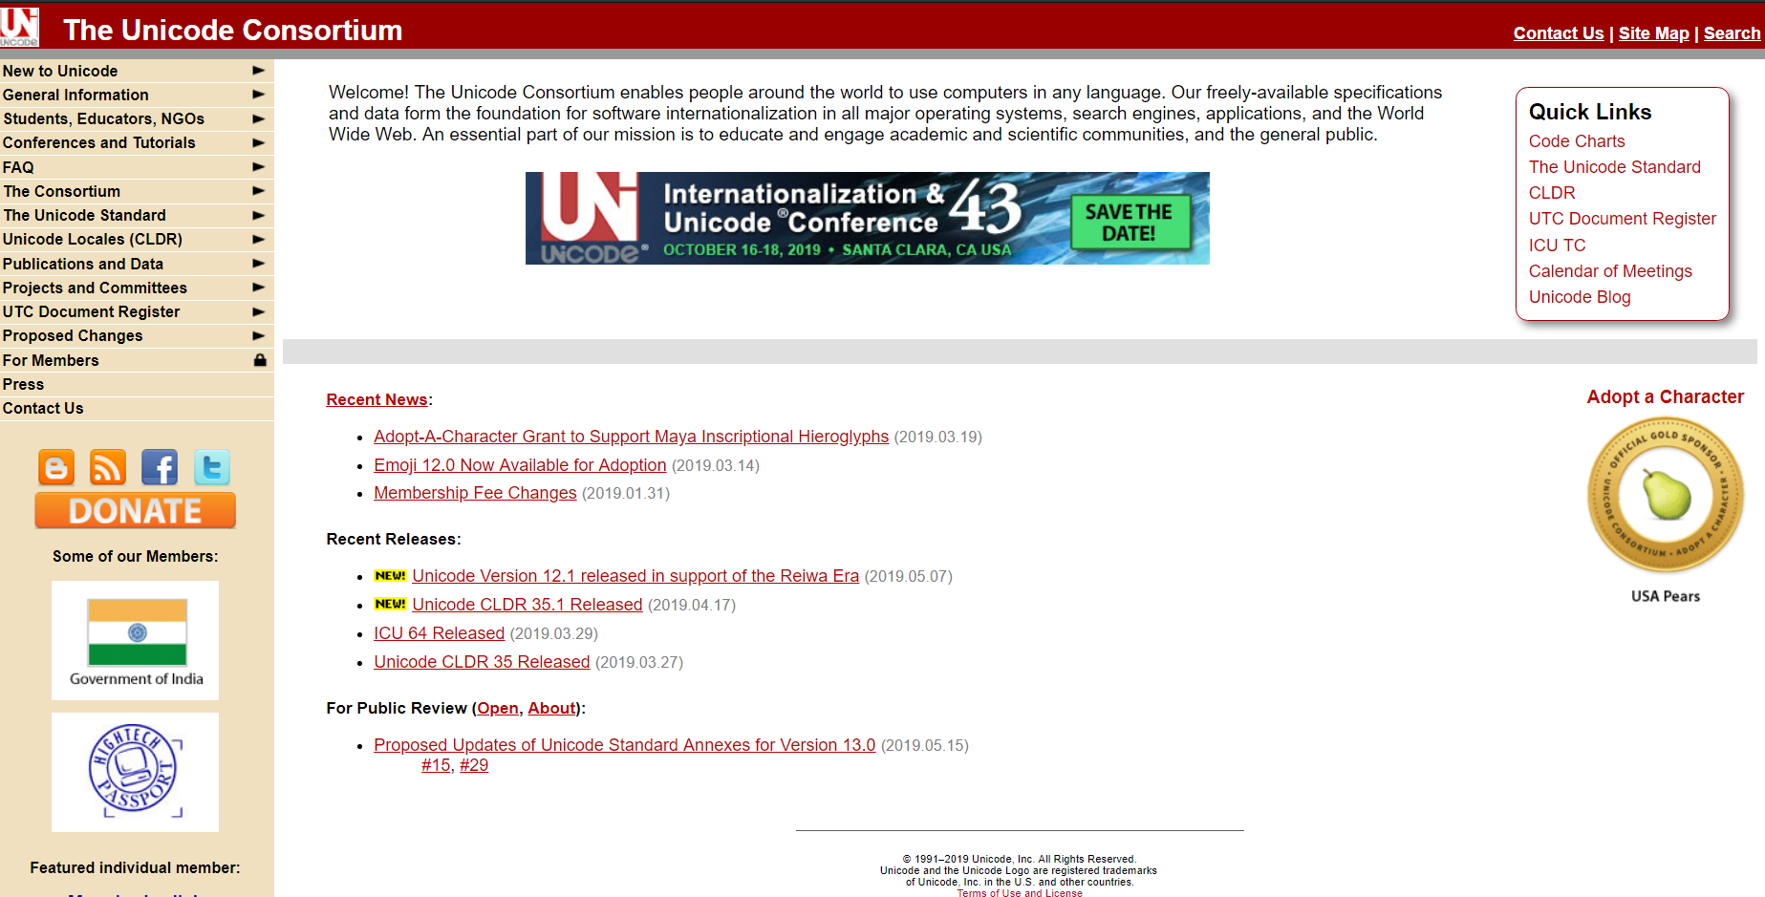
The Unicode Consortium

